Slide 1
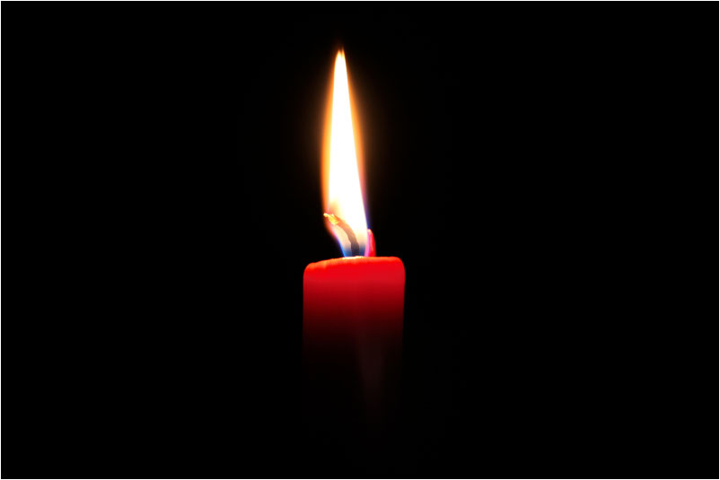
Всеукраїнський інтерактивний конкурс Малої академії наук
«МАН – Юніор-Дослідник» Номінація «Історик-Юніор 2016»
«Пологівщина – маленький куточок
великої трагедії»
Мертві
Роботу виконала:
Учениця 8-А класу
Пологівської гімназії
«Основа»
Науменко Катерина
не простять,
живі
не забудуть…
Науковий керівник:
Учитель української мови та літератури
Пологівської гімназії
«Основа»
Маркітан Лідія Володимирівна

Slide 2
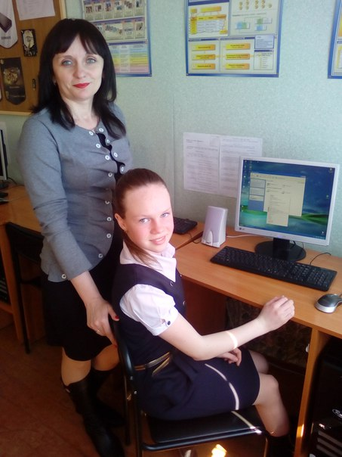
Мета проекту:
дослідити причини, умови та наслідки подій голодомору 1932-1933 років на Пологівщині, розкрити злочинні наміри керівництва ЦК ВКП(б), з'ясувати, чи справді голодомор 1932-1933 рр. був створений штучно,викликати співчуття до людей, які пережили страшні часи
Задачі дослідження:
Провести архівну роботу в краєзнавчому музеї;
Зібрати та проаналізувати свідчення очевидців із даної теми;
Сформувати та обґрунтувати висновки щодо подій Голодомору.
Об'єкт дослідження:
Голодомор. Події 1932-1933 років у Пологівському районі.

Slide 3
Голодомор – це акт геноциду українського народу, здійснений керівництвом ВКП (б), шляхом організації штучного голоду, що призвело до багатомільйонних людських втрат у сільській місцевості.
Причини голодомору 1932-1933 років:
насильницька колективізація; розкуркулювання;
нереальні плани хлібозаготівель з урожаю 1931 року.
прорахунки радянського керівництва у економічних питаннях
Складовими політики голодомору були:
насильне вилучення всіх продовольчих припасів;
блокада території України та окремих районів
Голодомор не обійшов і Пологівський район. Тільки б не згасла пам’ять людська про все, що довелося пережити нашим батькам
Липень 1932 р | Ухвалення нереальних хлібозаготівель
Серпень 1932 р | Закон «про п'ять колосків»
20 листопада 1932 | РНК УРСР прийняла постанову «Про заходи щодо посилення хлібозаготівель»
Листопад 1932 р | Запровадження реальних штрафів , тобто вилучення всіх харчів у селян. Запровадження системи «чорних дошок»
14 грудня 1932 р | Хід заготівель хліба визнано незадовільним
Грудень 1932 р | Примусове вивезення колгоспів всіх насіннєвих фондів
Січень 1933 року | Заборона виїзду за межі України за продовольством, оточення територій збройними загонами
Початок 1933 року | Річний план у Великотокмацькому районі було виконано на 59%,Великобілозерському – на 54,9%,Чубарівському – на 79,2%

Slide 4
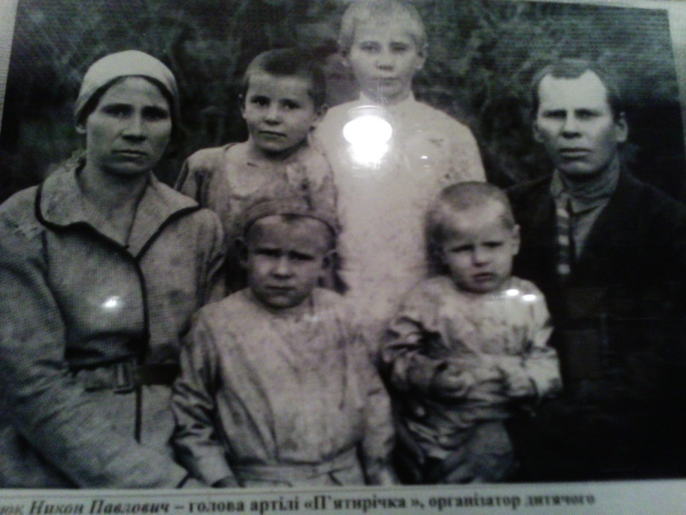
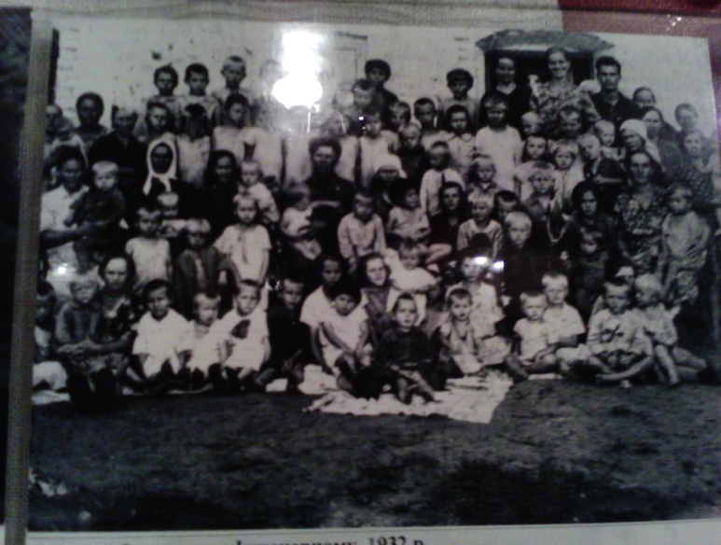
Із повідомлення Запорізького облплану дізнаємось, що врожай 1932 року був середній. Отже, і восени 1932 року хліб був. Та план хлібозаготівель був нереальний, це була продрозкладка, за якою вилучалося не тільки товарне зерно, а й продовольче, фуражне, насіннєве.. Цей план був розверстаний на райони і колгоспи за принципом зрівняловки, механічно, не зважаючи на стан кожного району, колгоспу. Партійні органи на місцях намагалися будь – що виконати ці вимоги…
За активне зловмисне протидіяння виконанню державного плану хлібозаготівель було виселено 30 господарств з конфіскацією всього майна ( за постановою Дніпропетровського обласного виконавчого комітету від 8 січня 1933р)
На території Пологівського району у 1932 – 1933 роках померло понад
2 тис.наших земляків

Slide 5
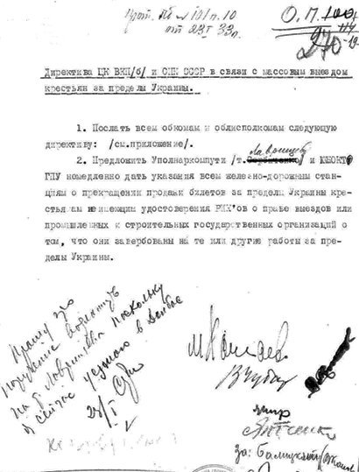
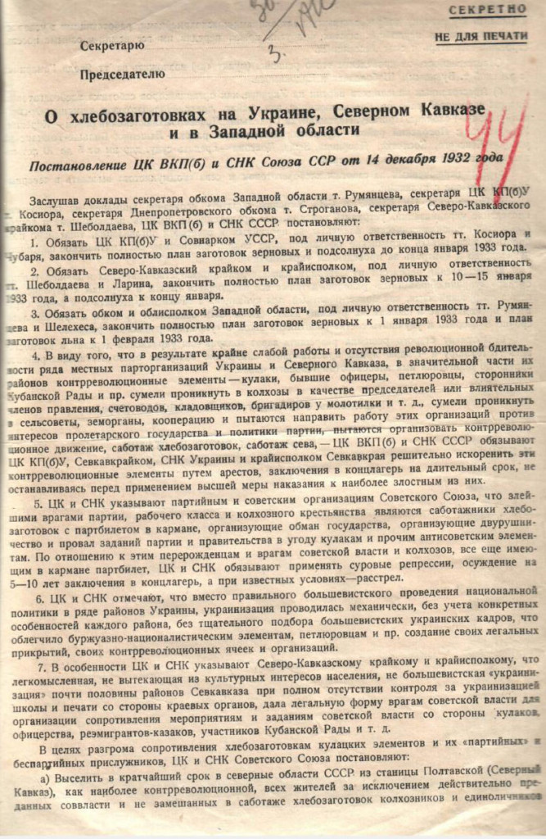
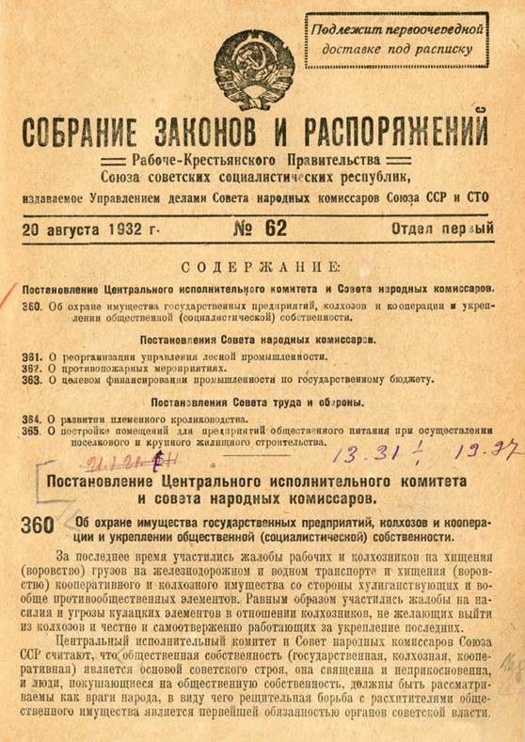
Директива в зв'язку з масовим виїздом населення за межі України
Наказ про хлібозаготівлю на Україні, Північному Кавказі.
Закон
«про п'ять колосків”

Slide 6
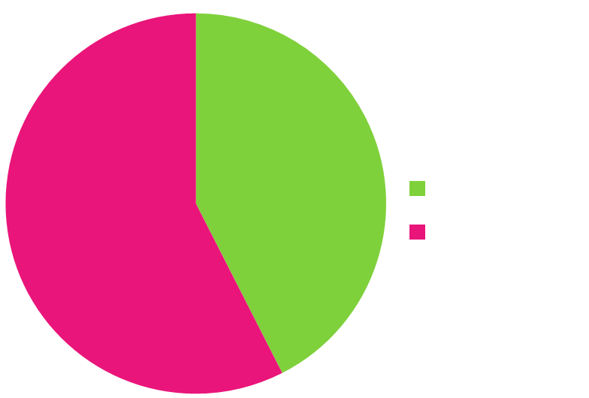
Виконання річного плану по хлібозаготівлі Чубарівським(Пологівським) районом станом на 15 жовтня 1932 року
42,5
57,5
Виконання річного плану по хлібозаготівлі сільськими радами станом на 15 жовтня 1932 року

Slide 7
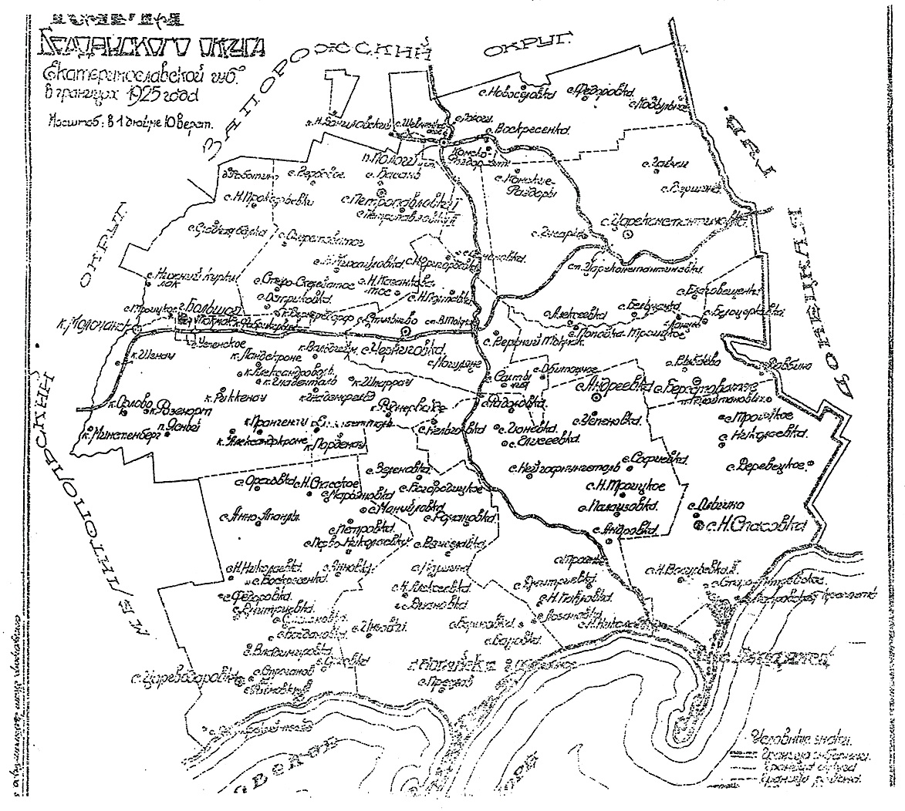
Перелік населених пунктів, що постраждали під час голодомору
Назва населеного пункту | Зникли після 1933року
Бідний хутір | -
Вишневий хутір | -
Вільний хутір | -
село Гильці | -
село Кирилівське | -
село Кременчук | -
Хутір Любокут | -
Хутір Містюково | -
Село Могуче | -
Петровський хутір | -
Спільне село | -
Село Червоне | -
Хутір Широкий | -

Slide 8
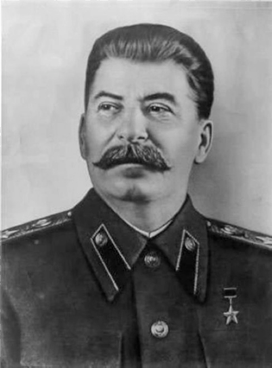
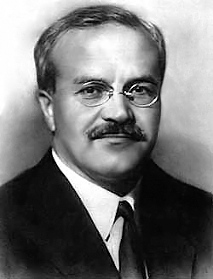
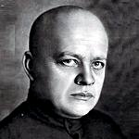
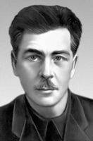
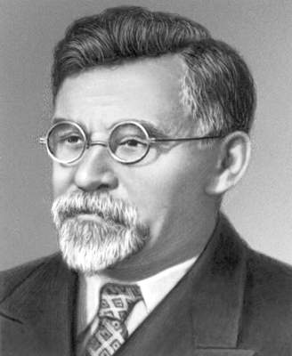
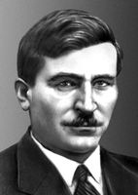
Ініціатори голодомору 1932 – 1933 років –
геноциду українського народу
Молотов В. М.
Сталін І. В.
Косіор С. В.
Постишев П. П.
Петровський Г. І.
Чубар В. Я.

Slide 9
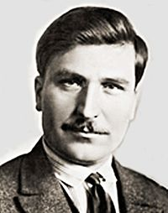
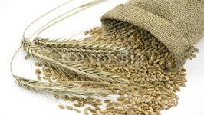
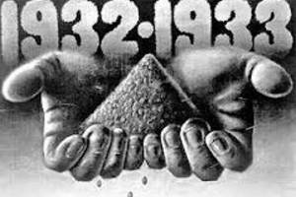
Чубар Влас Якович
Життя цієї людини знало кілька послідовних змін. Народився 10 (22) лютого 1891 року в селі Федорівка (Чубарівка) Пологівського району Запорізької області в сім’ї селянина. З 1923 по 1934 рік очолював Раднарком УРСР.
Найбільше звинувачення, яке пред’являють Чубарю – це його причетність до голодомору. Існують докази (документи), що для посилення темпів і збільшення обсягу хлібозаготівель РНК УРСР і ЦККП(б) ухвалили злочинну за своєю суттю постанову «Про занесення на «чорну дошку» сіл, які злісно саботують хлібозаготівлю» від 6 грудня 1932 року за підписами В. Чубаря та С. Косіора. Як слухняний виконавець планів більшовицької партії, проводив в Україні авантюристичну політику «комуністичного штурму» у промисловості.
Але ж відомо також, що Влас Чубар, просив Сталіна про виділення продовольства “принаймі для дітей, які вмирали з голоду” він розумів, що суцільна колективізація привела до знищення селянства.
Багато зробив для Пологівського краю, зокрема в організації Дніпрогесу, Дніпрокомбінату, йому належить ідея істотного збільшення потужності Дніпрогесу (Сталін був проти)
Влас Чубар за власні помилки заплатив своїм життям і заповів тим, хто живе після нього не йти його шляхом, що веде в глухий кут

Slide 10
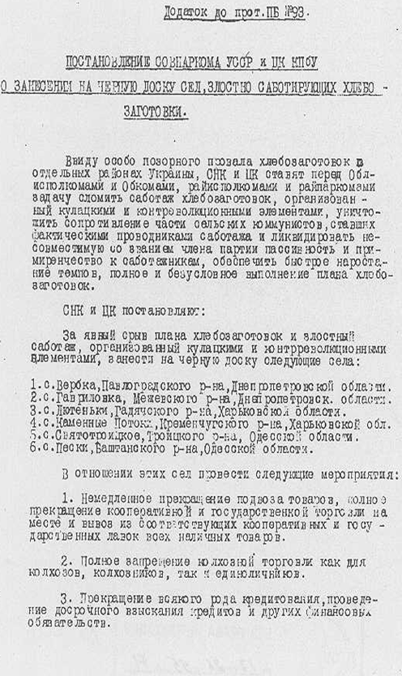
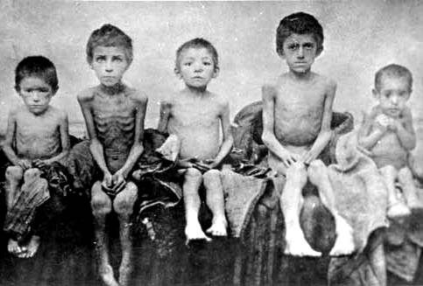
6 грудня 1932 року РНК УРСР і ЦК КП(б) ухвалена постанова «Про занесення на «чорну дошку» сіл, які злісно саботують хлібозаготівлю»
Зміст репресивних дій був таким:
негайно припинити всю торгівлю (як державну, так і кооперативну), постачання будь-яким крамом, а наявний вивезти;
припинити також колгоспну торгівлю;
припинити кредитування у будь-якій формі і дотерміново стягнути раніш видані кредити та інші фінансові зобов'язання;
- провести ретельну "чистку" складу колгоспів та низових органів влади від "контрреволюційних елементів.

Slide 11
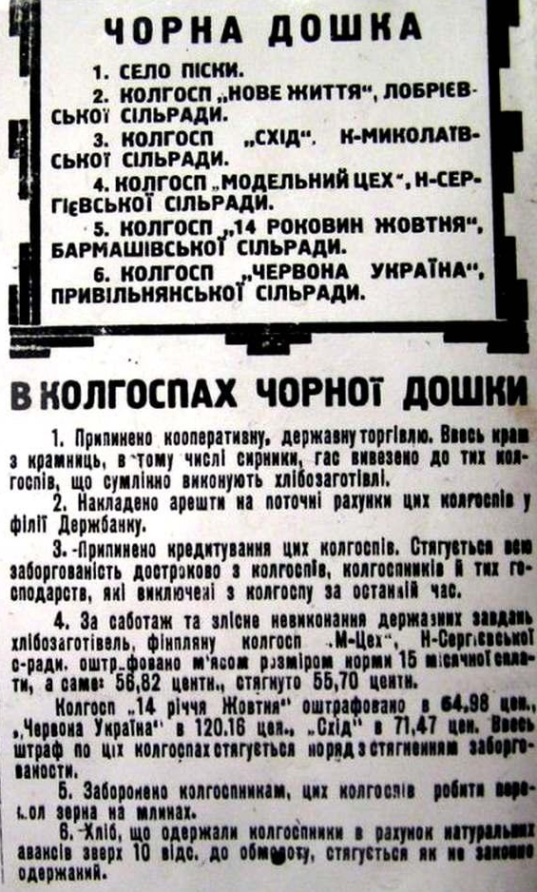
«Чорна дошка» - це дошка, куди потрапляли господарства,що не виконували план заготівель; також статус села, району на території Української СРР, який передбачав блокаду та посилений терор голодом цивільного населення під час геноциду українського народу 1932 – 1933 роки. Присвоювався населеним пунктам та районам, які чинили опір примусовій колективізації. Цей документ був спрямований на повне поголовне знищення цілих сіл разом із населенням
ЧОРНА ДОШКА
Колгосп «Авангард», хутір Новокарлівка (нині Новокарлівка)
Колгосп ім. Войкова, село К-Роздори (нині Кінські Роздори)
Колгосп ім. Сталіна (населений пункт не встановлено)
Колгосп «Червона Зірка», село Воскресенка (нині Чапаївка)

Slide 12
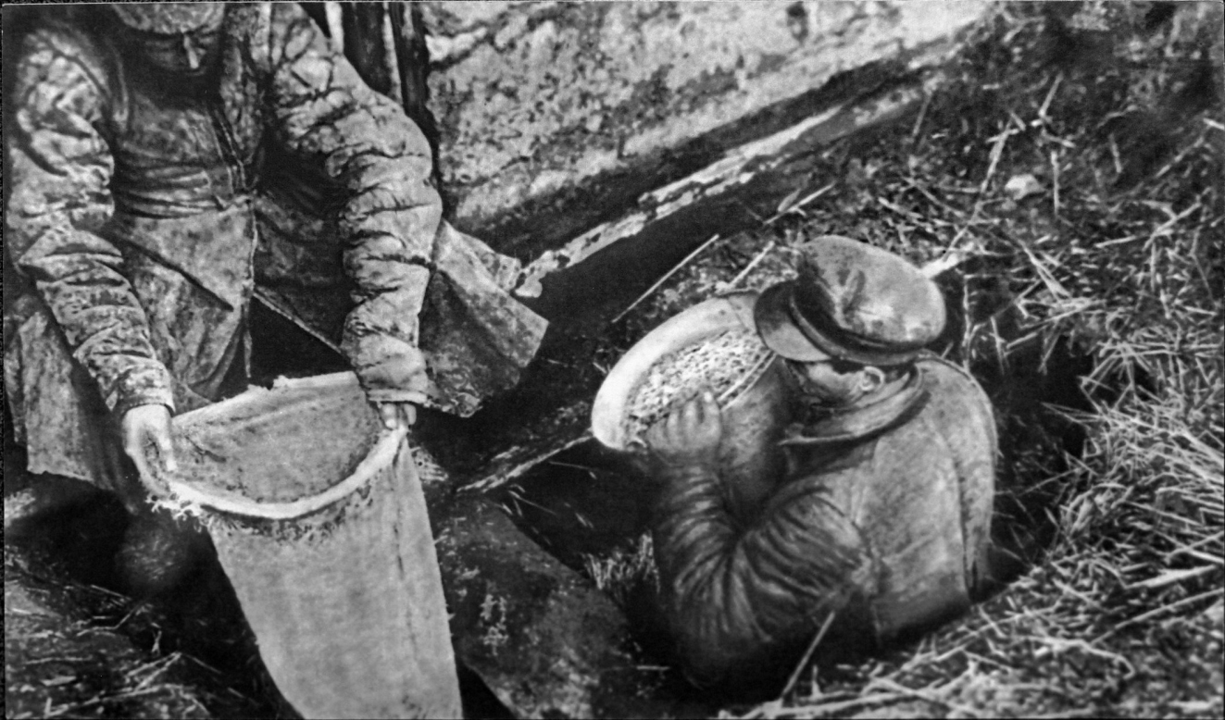
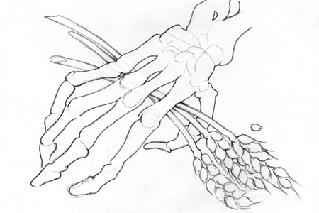
А тим часом селами снували так звані «буксирні бригади» з числа радянських активістів. «Буксирники» заходили в хати і вимітали у кожного селянина все до останньої зернини, як казали вони, «для робітничого класу», «для побудови у нашій країні соціалізму».
А за вікном гуло, мело,
Безсило я звалився з печі.
Мовчить обідране село,
В хатах смертельна порожнеча

Slide 13
Хмелівський Антон Антонович, 1919 р.н. с. Чубарівка
«Говрашок – це хороше м’ясо. Сусід тільки траву їсть,от. Він ото капканів штук 30 ставив. І ото тими капканами приносить і 50, і 60. А тут учителі в очереді стоять. У них гроші ж були, у вчителів. І забирали те м’ясо в нього.»
Звіщик Федор Ілліч, 1919 р.н. с. Чубарівка
«33–ій год помню. Так я ото з ботінок халяви їв. Варив кожу і їв. Корінці спориша рвали і їли, то абрикоси зелені, траву їли, що попало. Страшний голод був, що людина їла людину.»
Недовінчаний Іван Федорович, 1923 р. н. с. Григорівка
«А людей виселяли з своїх осель за село. Там вони повиривали собі землянки і там жили. Це місце називали Казанкою.»
Хлопко Володимир Федорович, 1926 р. н. с. Тарасівське
«Було якось, приніс батько додому жменю кукурудзи. Ми, малі, зраділи. Та приїхали активісти висипали все із ящика в торбину і поїхали. Батько лише тяжко зітхнув, а ми, малеча, плакали.»
Іщенко О., 1919 р. н. м. Пологи
«Пам'ятаю, як дозріли черешні. Наївшись, я нарвала і сестричці, котра від голоду уже й не піднімалась. Протягла їй кілька ягід, а в неї бідної, аж руки затряслись. З'їла три ягідки – й померла.»

Slide 14
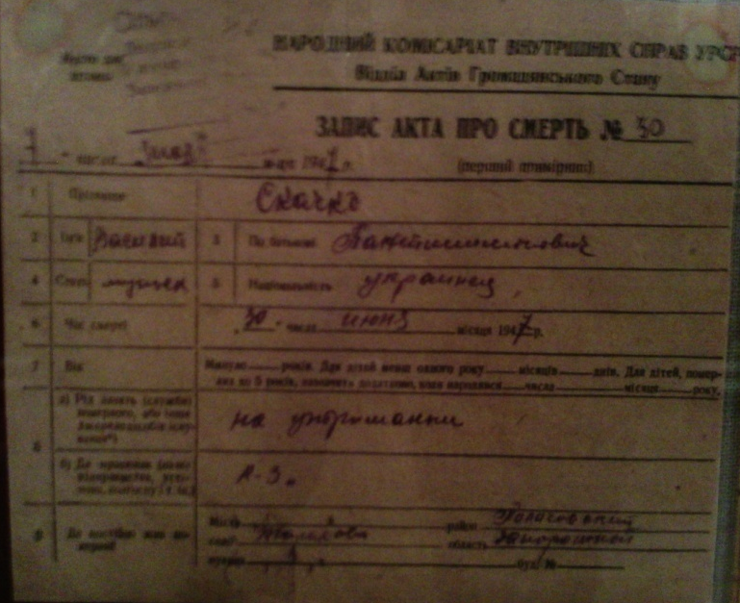
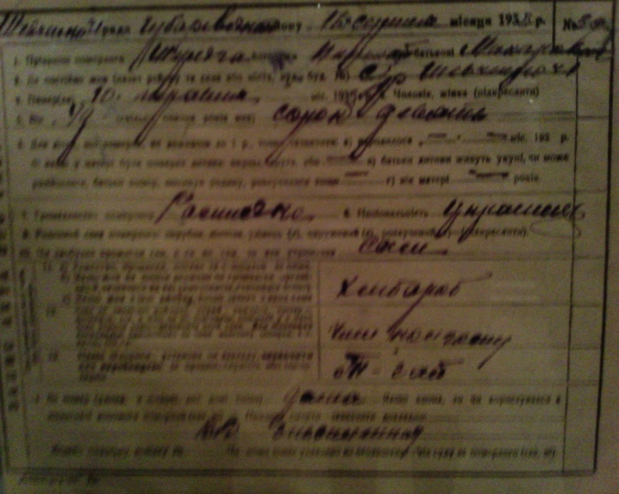
Наслідки голодомору 1932 – 1933 року:
Після голоду різко поменшало гідності, більше стало покірливості, навіть запобігливості, бо голод – засіб упокорення населення.
Рівень життя в радянських колгоспах залишався аж до 70-х рр. злиденним
Практично було знищене традиційне українське село з його багатими народними традиціями, духовністю, морально-етичними засадами співжиття
Воістину перевернувся світ українського села: хто був нічим – став усім, хто був господарем – лежав у могилі. Вершилася злочинна селекція, хворі клітини пожирали здорові... Обривався вічний живий ланцюг поколінь; українському народові, якого ніколи не щадила доля, було завдано удару, якого він ще не знав.
Злочинні дії комуністичного режиму спричинили зміну соціального складу села. Був цілковито знищений заможний прошарок населення, постраждало багато селян середнього достатку, сформувалося зовні однорідне соціальне середовище – колгоспне селянство.

Slide 15
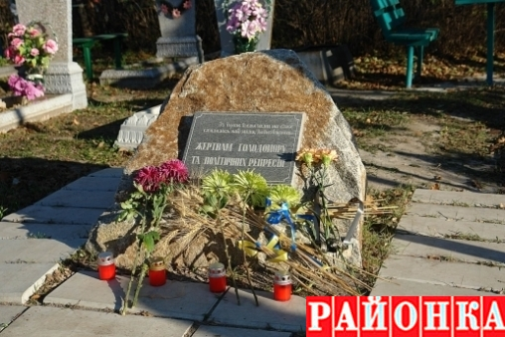
Об'єктивні обставини, які свідчать про штучний характер голодомору
Відсутність помітного негативного впливу природного чинника – посухи, землетрусів
Відсутність голоду в сусідніх з Україною регіонах
Різкий контраст у 1932 – 1933 роки рівня смертності у селах з показниками смертності в містах
Низький рівень народжуваності та великий рівень смертності
Пам'ятник, присвячений пам'яті жертв голодомору 1932-1933 р. м. Пологи

Slide 16
Висновки:
насильницька колективізація, розкуркулювання і хлібозаготовлі стали причинами страшного Голодомору
від голодної смерті переважно вимирали селяни, люди, далекі від політики, народжені для того, щоб ростити хліб
Голодомор був засобом для винищення всього українського селянства та насадження їм німої рабської покори
За непокору простих селян заарештовували, засуджували до розстрілу, забирали все їхнє майно, худобу залишаючи, тільки пусту-пустісіньку хатину та клаптик землі.
Це був геноцид. Вбивали цілий народ.
Відкрийтесь, небеса!
Зійдіть на землю
Всі українські села, присілки та хутори,
Повстаньте всі, кому сказали:вмри!
Засяйте над планетою невинні душі!
Зійдіть на води й суші,
Збудуйте пам’яті невигойний собор!

